Slide 1


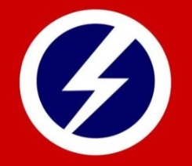
KSCB092
Fašizmus
A jeho špecifiká v Európe a Ázii
Jakub Drábik
Jaro 2022

Slide 2
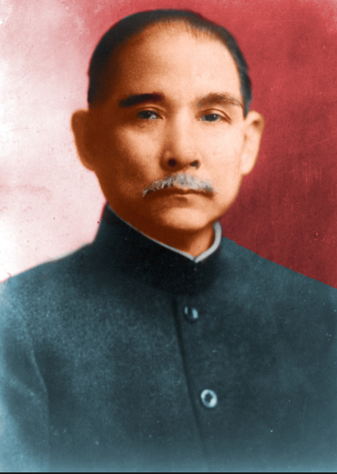
Korene čínskeho fašizmu
Sunjatsen, (Sun Čung-šan; 1866 - 1925)
Jeden zo zakladateľov Kuomintangu (Čínska národná strana)
tri princípy (1924): princíp národa (národná nezávislosť Číny), princíp vlády ľudu (vytvorenie republiky) a princíp šťastia ľudu (odstránenie sociálnej nerovnosti)

Slide 3
SUNJATSEN
Sunjatsen unikátna postava čínskych dejín - uznávajú ho ako v pevninskej Číne, tak na Taiwane
Výrazný podiel na zvrhnutí dynastie Čching (po 268 rokoch vlády)
Demokrat a republikán – napriek tomu korene čínskeho fašizmu v jeho pol. programe a filozofii
-> cesta k zjednoteniu Číny vedie cez vojenské obsadenie krajiny, potom silný autokratický štát – a až potom prechod k demokracii.

Slide 4
SUNJATSEN
integrácia všetkých Číňanov do jedného silného štátu, ktorého jednota bude postavená na biologickej a etnickej identite.
Dokonca často hovoril o rase a používal pseudovedecké argumenty sociálneho darwinizmu
Lojalita Číňanov voči štátu pritom mala byť absolútna. Čínu mala strana transformovať na jednou z najväčších mocností sveta. Na to ale potrebovala nájsť géniov schopných viesť = on a jeho najbližší (elitizmus podobný fašistickým hnutiam v Európe – oni sú „predvoj,“ „elita,“ ktorá jediná chápe ohrozenie a môže priniesť zmenu)

Slide 5
SUNJATSEN
Obdivoval aj totalitné tendencie – pozdával sa mu napríklad spôsob, akým boľševici riadili spoločnosť v Sovietskom zväze.
Nacionalizmus bol podľa Sunjatsena pre ďalšiu existenciu čínskeho národa absolútne nevyhnutný.
Číňania totiž čelili obrovskému množstvu vnútorných i vonkajších problémov: politických, vojenských i hospodárskych, vnútornej dezintegrácii, prílišnému individualizmu a podobne. Podľa neho len nacionalizmus mohol zjednotiť štyristo miliónov Číňanov a „zachrániť národ.“

Slide 6
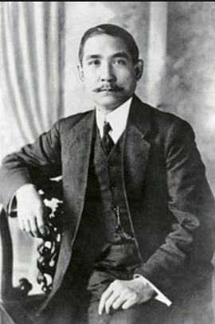
SUNJATSEN
Nebezpečný individualizmus
Číňan mal byť v prvom rade súčasťou väčšieho celku, národa. Mal vzniknúť „nový čínsky človek,“ ktorý mal byť ochotný sa obetovať v prospech verejného blaha, aj keby to znamenalo obetovať vlastný život.

Slide 7
SUNJATSEN
Najprv sa mal vybudovať a etablovať silný autokratický štát – potom mal nasledovať prechod k demokracii.
silný autokratický štát mal garantovať modernizáciu a industrializáciu, jeho základom mal byť mix vedy a tradičného čínskeho učenia – keď budú čínske masy vzdelané, potom mal prísť prechod k demokracii
Sunjatsen demokrat a republikán, z jeho myšlienok ale korene čínskeho fašizmu

Slide 8

KUOMINTANG
Sunjatsen zomrel 1925, Kuomintang sa dostal k moci 1927
Spočiatku optimizmus, veľmi skoro ale sklamanie – korupcia, neefektívnosť
Mladí členovia hnutia nespokojní

Slide 9

KUOMINTANG

Slide 10
KUOMINTANG
Inšpirácia fašistické Taliansko, neskôr Nemecko.
Najmä mladým členom sa páčil dôraz na národnú jednotu, silného vodcu a centralizovaný, militaristický štát.
Čankajšek: fašizmus je „stimulantom pre upadajúcu, stagnujúcu spoločnosť. Môže fašizmus zachrániť Čínu? My odpovedáme: Áno! Fašizmus je to, čo Čína potrebuje. V súčasnom kritickom stave Číny je fašizmus nádherným liekom, ktorý presne vyhovuje Číne a jediným povzbudením, ktoré ju môže zachrániť.“

Slide 11
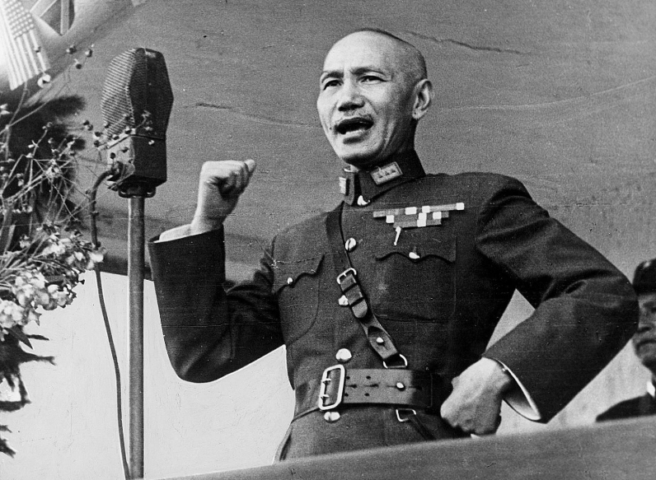

Slide 12
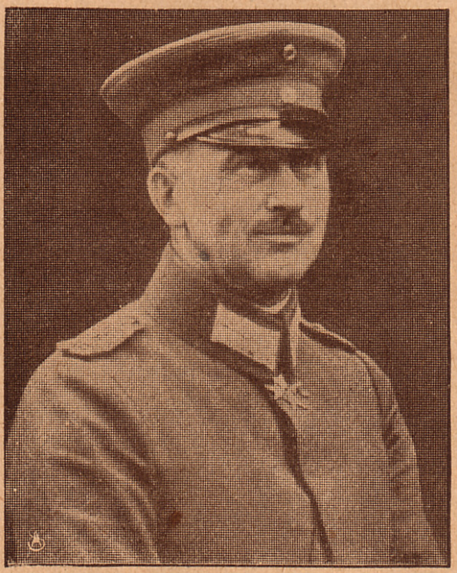
KUOMINTANG
počas občianskej vojny Čankajšek pozval do Číny Nemeckých poradcov
Max Bauer v roku 1928 – nie priamo nacista, ale sympatizoval
nahradil ho Herman Kriebel

Slide 13
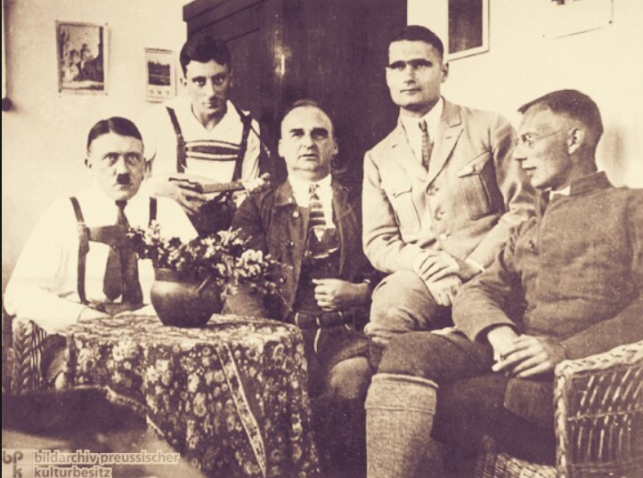

Slide 14
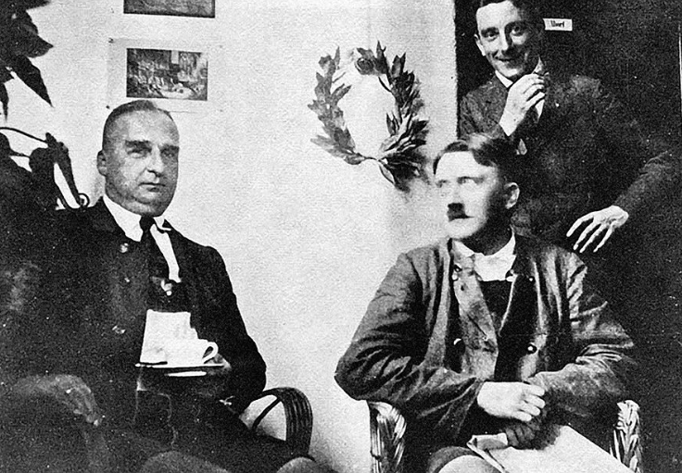

Slide 15
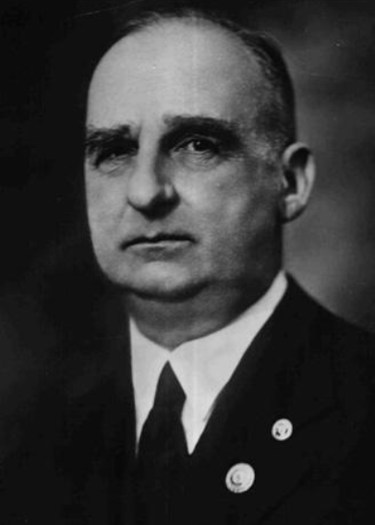
KUOMINTANG
podplukovník Herman Kriebel presvedčený nacista – fanaticky
Myšlienky nacizmu priniesol aj do Číny

Slide 16
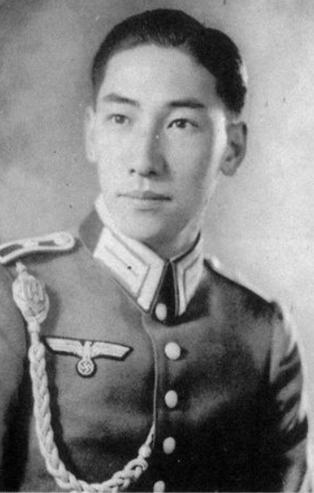
KUOMINTANG
Mnohým dôstojníkom sa militaristický štýl pozdával
Čankajšek poslal niekoľkých svojich dôstojníkov do Európy, najmä do Talianska a Nemecka, študovať fašizmus
Aj jeho syn Ťiang Ťing-kuo --->

Slide 17
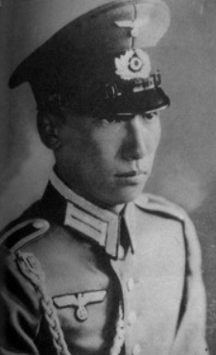
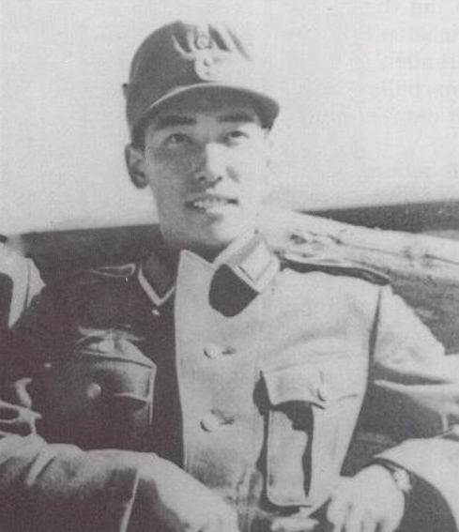

Slide 18
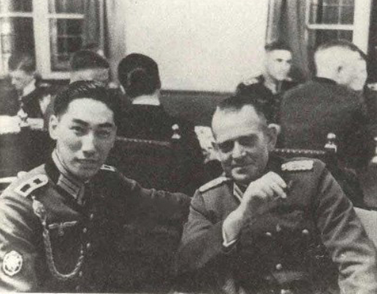

Slide 19
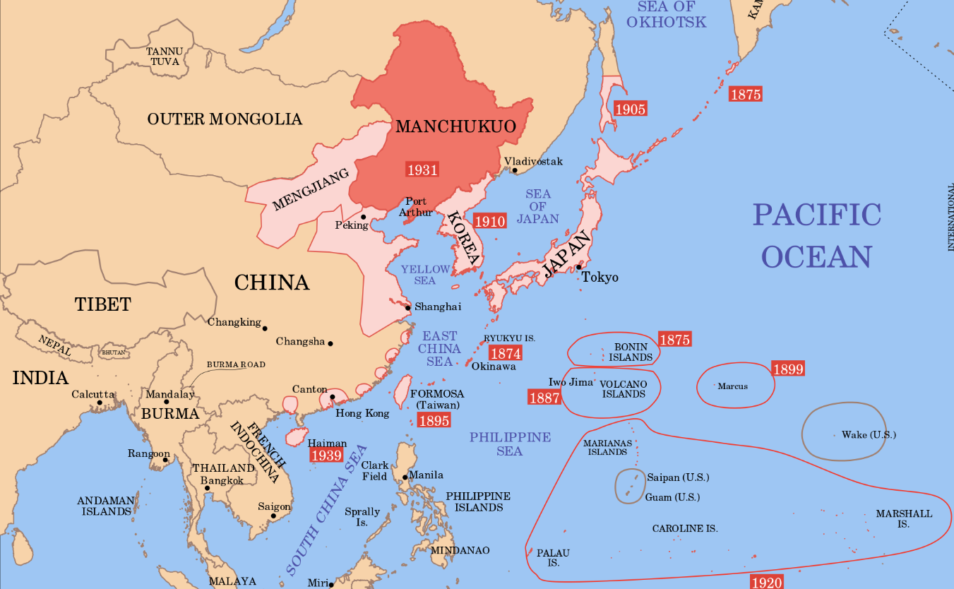
Mukdenský incident 1931
18. septembra (září) 1931: tzv. Mukdenský incident
Japonská invázia do Mandžuska – po pár mesiacoch štát Mančukuo

Slide 20
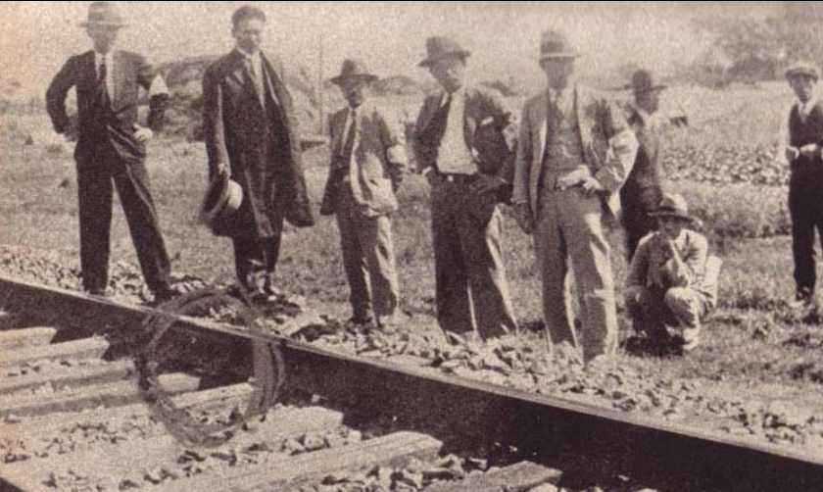
Mukdenský incident 1931

Slide 21
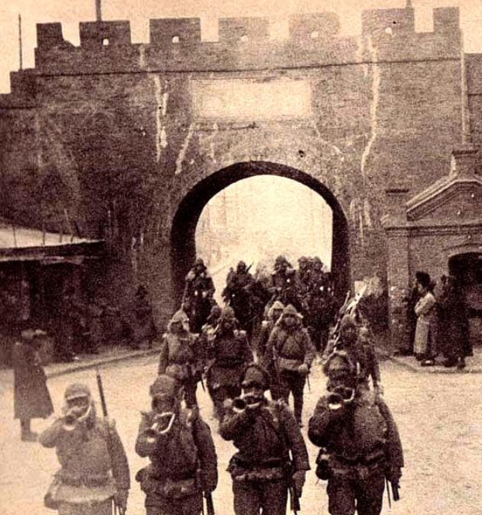
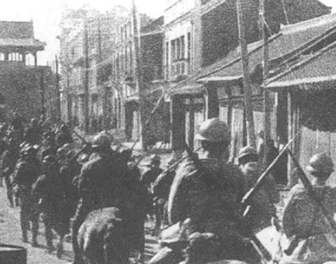
Mukdenský incident 1931

Slide 22
Mukdenský incident 1931
Po Mukdene, ako reakcia v Číne vznik „Spoločnosti pre praktizovanie Troch princípov ľudu.“
Založilo niekoľko mladých mužov medzi 20 a 30 rokmi života, pričom ich pôvod bol rôzny, od statkára, cez stredne bohatého farmára až po chudobného želiara.
Mnohí z nich študovali v zahraničí – v Sovietskom zväze alebo v Japonsku. Všetci boli členovia vládnucej strany, Kuomintangu, a všetci uznávali Čankajšeka ako svojho vodcu.

Slide 23
Modré košele
Medzi decembrom 1931 a februárom 1932 sa potom snažili založiť „pobočky“ svojej organizácie
19. februára (února) stretnutie s Čankajškom ako svojim vodcom
1. marca (březen) 1932 oficiálne vzniká tzv. Spoločnosti Modrých košieľ (Lan-i še)
Prvé čínske hnutie, ktoré sa tradične uvádza ako fašistické

Slide 24
Modré košele
Spočiatku tajný spolok, do ktorého nebolo jednoduché sa dostať – kandidát potreboval odporúčanie dvoch členov, nasledovalo preverenie jeho spôsobilosti a lojality a potom prísaha na obraz Čankajšeka, ako lídra.
Aj keď už zo svojej podstaty nemohli byť Modré košele veľkou organizáciou, ich vplyv v armáde bol významný.
Cieľom mala byť národná spása – prostredníctvom fašizmu. Vláda bola podľa nich príliš byrokratická, slabá, skorumpovaná a liberálna.

Slide 25
Modré košele
Pre záchranu Číny bola potrebná silná ruka: „Fašizmus je jediným nástrojom samospasenia národa na pokraji záhuby. Zachránil Taliansko i Nemecko.
Liberálna demokracia priniesla Číne len skazu a chaos.
Číňania mali vykonávať svoje povinnosti a nie rozprávať o svojich právach.
Národné znovuzrodenie potrebovalo disciplínu – a tá sa mala dosiahnuť i za cenu použitia násilia. Základom bola neoblomná vernosť Čankajšekovi.

Slide 26
Modré košele
snahu o „renesanciu“ Číny v ekonomickej politickej a spoločenskej oblasti, modernizáciu a industralizáciu
Mukdenský incident hnutia symbolizoval len vrchol dlhšie trvajúcej krízy. Bol to kulminačný bod úpadku, ktorý začal ópiovými vojnami v roku 1840.
Číňanov ponížili imperialistické mocnosti a preto začali napodobovať západné vzory. To ale bola pre Čínu podľa Modrých košieľ skaza.

Slide 27
Modré košele
zhubný vplyv marxizmu-leninizmu, sťahovanie ľudí z vidieka do miest, atomizácia spoločnosti
odklon od tradičných čínskych hodnôt
Nové politické elity po páde dynastie Čching sa ukázali ako skorumpované a neschopné, spôsobili nie len politickú, ale aj hospodársku krízu, čínska ekonomika bola podľa nich v ruinách.

Slide 28
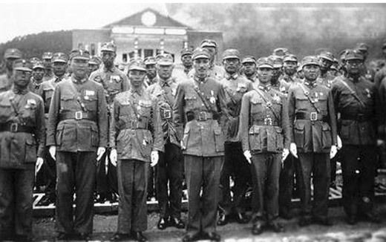
Čankajšek so svojimi dôstojníkmi

Slide 29
Modré košele
Číňania pritom podľa nich mali civilizačnú misiu, boli vyvoleným národom
Lenže teraz boli senilní a slabí – a pre takých neexistuje budúcnosť. Číňanom hrozilo, že vyhynú.
Znovuzrodeniu čínskeho národa zasvätili svoju činnosť. Odtiaľ i názov jednej z najvýznamnejších pod-organizácií Modrých košieľ na severe Číny – Čínskej renesančnej spoločnosti (Čung-chua fu-sing še)

Slide 30
Modré košele
Namiesto pasívneho čakania na smrť mali Číňania podľa Modrých košieľ bojovať.
Prostredníctvom boja a krvi mohli nájsť svoje spasenie.
Nešlo pritom len o boj proti úpadku a neduhom čínskej spoločnosti, ale i reálnemu boju proti japonskej agresii
Po víťazstve - komplexná reorganizácia, modernizácia, industrializácia a vybudovanie novej spoločnosti

Slide 31
Modré košele
Pripravili komplexný program hospodárskeho rozvoja Číny
V otázkach poľnohospodárstva neboli jednotní a presadzovali rôzne koncepcie. Ich minimálna požiadavka však bola zrovnoprávnenie práv na pozemky pre všetkých. V ideálnom prípade malo dôjsť k štátnej kolektivizácii pozemkov.
Industrializácia: ťažký priemysel mal byť riadený štátom, ľahký priemysel zas bude mať v rukách súkromný sektor

Slide 32
Modré košele
Len vybudovanie „novej Číny,“ „novej spoločnosti,“ malo vyriešiť problémy a zbaviť Čínu potupy predchádzajúcich porážok.
„Zobuďte sa, krajania (...) keď sa nerozhýbeme, naša rasa a náš národ vyhynie a my pôjdeme ako dobytok do otroctva (...) ak však jasne uvidíme realitu, rozpoznáme svoju misiu, budeme bojovať a zomierať za našu krajinu, tak začiatok Druhej svetovej vojny bude tiež úsvitom čínskej obrody.“

Slide 33
Modré košele
Spočiatku tajná spoločnosť, až po ústupoch japonskej armáde (jednotky Kuomintangu s nimi v roku 1933 už bojovali pozdĺž Veľkého činskeho múru) sa transformovala na masové, antijaponské hnutie.
Organizovaná pritom bola do okruhov/kruhov. Ten najvnútornejší, teda vedenie hnutia, malo v roku 1938 niečo málo cez 300 členov vrátane Čankajšeka samotného, zakladateľov a niekoľko najschopnejších, ktorí prišli z druhého okruhu členstva. Druhý okruh mal dve elitné organizácie – Revolučná asociácia mládeže a Revolučná asociácia vojakov. V roku 1938 mal tento kruh približne 30 000 členov.

Slide 34
Modré košele
Posledný okruh členstva bol otvorený pre kohokoľvek, vrátane verejnosti a súčasťou boli i masové organizácie ako napríklad Čínska renesančná spoločnosť s viac ako 100 000 členmi. Úlohou posledného okruhu bolo vykonávať príkazy a mobilizovať verejnú podporu.
Spolu s Kuomintangom zorganizovali Modré košele niekoľko masových kampaní. Napríklad vo februári 1937 sa spoločnosti podarilo zorganizovať asi 60 000 ľudí pre projekt na čistenie rieky Chuaj-che. V auguste 1937 zas asi 20 000 ľudí pod vedením spoločnosti vybudovalo viac ako 170 km dlhú obrannú líniu proti Japoncom severne od Nankingu.

Slide 35
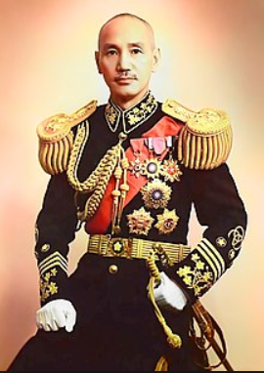
Hnutie nového života
Vo februári 1934 začal Čankajšek Hnutie nového života (Sin šeng-chuo jün-tung), ktorého úlohou bola propagácia kultúrnej reformy a neo-konfuciánskej spoločenskej morálky.
Začalo ako antikomunistická kampaň, no veľmi skoro obsiahlo celý národ a jeho cieľom sa stalo zjednotenie Číny. Pravidlá a ciele Hnutia nového života mali uplatňovať Modré košele.

Slide 36
Hnutie nového života
Základom revitalizácie čínskej spoločnosti sa mal stať morálny kód podobný tomu konfuciánskemu, čosi ako konfucianizmus pre masy – resp. to, čo si ideológovia Modrých košieľ predstavovali, že konfucianizmus je.
Modré košele verili, že prostredníctvom tvrdej disciplíny zocelia národ natoľko, aby sa vedel brániť komukoľvek.
Súčasťou programu na „disciplinovanie“ más bolo napríklad 96 pravidiel, medzi ktorými nechýbali veci ako chodenie po pravej strane, státie vzpriamene či umývanie tváre studenou vodou.

Slide 37
Hnutie nového života
Štyristo miliónov Čínanov malo byť vedených štyrmi cnosťami – li, ji , lien, čch‘ (slušnosť, spravodlivosť, bezúhonnosť a zmysel pre pocit hanby). Vďaka nim sa mali Číňania naučiť tvrdšie pracovať, menej míňať, zlikvidovať korupciu a byť úprimní a vlasteneckí.
Realita: nesmelo sa tancovať, bola povolená len hudba, ktorú uznali za vhodnú, ak mala žena krátke vlasy, znamenalo to, že je komunistka alebo radikál a okamžite ju zatkli.
Podľa jednej správy zatkli v Šanghaji ženu za to, že mala počas horúceho dňa na sebe príliš krátku sukňu. Bolo to amorálne. Zomrela vo vezení.

Slide 38
Hnutie nového života
Polícia prehľadávala študentské internáty, tajná polícia zatýkala ľudí za všemožné drobné prehrešky. Vo vezení skončili stovky intelektuálov. Komunisti a ľavičiari čoskoro nazvali toto počínanie Čankajškových mužov „bielym terorom.“
Vzdelávací systém prešiel reformou, ktorá zdôrazňovala militarizáciu – národ mal byť pripravený na vojnu. To isté sa týkalo univerzít a výskumných inštitúcii – chemici mali vyvíjať jedovaté plyny, fyzici a inžinieri nové delá a zbrane. Dôraz sa začal dávať i na fyzické cvičenia a telesnú výchovu. Príkladom bol najmä nacistický Hitlerjugend.

Slide 39
Hnutie nového života
Na olympijské hry v Berlíne v roku 1936 nevyslala Čína len delegáciu športovcov – spolu s nimi cestovalo i 34 telocvikárov, ktorí mali študovať vzdelávacie programy v Nemecku i Európe.
do roku 1936 spustili Modré košele amok, poháňaný excesmi, horlivosťou a brutalitou, čím veľmi poškodili meno Hnutia nového života.
Hnutie nového života chcelo kontrolovať životný štýl Číňanov. To samo o sebe sa nestretlo s práve pozitívnou odozvou. K tomu násilnosti a často absurdné požiadavky Modrých košieľ

Slide 40
Naozaj fašizmus?
autoritatívna vláda jednej strany je potrebná kvôli japonskej invázii.
Vláda jednej strany však mala byť len núdzovým a najmä dočasným opatrením. Kým sa krajina nezbaví japonskej hrozby, nestabilizuje, nezmodernizuje a kým ľud vzdelaním neprejde do štádia, že bude schopný chrániť svoje hodnoty a tradície.
Potom mala vládu Modrých košiel nahradiť demokracia

Slide 41
Naozaj fašizmus?
Demokracia podľa Sunjatsena i ideológov Renesančnej spoločnosti vyžadovala predpoklady, ktoré v Číne (zatiaľ) neexistovali: 1. existencia národného štátu, 2. existenciu občianskej spoločnosti a 3. existenciu vzdelaného, informovaného a inteligentného občana, ktorého sčítanosť a sofistikovanosť by zabezpečila, že bude rozumne voliť.
Toto mohli zabezpečiť len oni -> chceli niečo ako „strážny“ štát, ktorý by vytvoril podmienky pre demokraciu -> keďže ich finálnym cieľom demokracia, mnohí bádatelia to nepovažujú za fašizmus (otázkou ostáva, či to so zavedením demokracie mysleli Modré košele naozaj vážne, alebo to bola propaganda)

Slide 42
Koniec hnutia
Hnutie nového života začalo mať vážne problémy: Ľudia odmietali násilnú militarizáciu, časť mladých študentov považovala aktivity režimu za obyčajnú frašku. Čím ďalej tým viac študentov sa búrilo.
Zrejme omnoho podstatnejším dôvodom úpadku hnutia alebo bola nová japonská invázia v roku 1937. Prioritou prestala byť militarizácia spoločnosti a fyzický tréning mladých. Základom bolo teraz vyhrať vojnu s Japonskom.

Slide 43
Koniec hnutia
Vojna koniec Hnutia nového života i Modrých košieľ: na jar 1938 ich vláda jednoducho rozpustila.
Čankajšek v prvom rade potreboval vo vojne s Japonskom vytvoriť jednotný front – a to vrátane komunistov a liberálov.
Interné rozpory a intrigy, ktoré značne oslabili moc Modrých košieľ v rámci Kuomintangu. Modré košele navyše neboli masovou organizáciou s podporou verejnosti. Bola to elitistická organizácia absolútne závislá na dobrej vôli vodcu.

